Slide 1
GUDRĪBA DZĪVOT TAISNU DZĪVI
8.tēma 24.februārī, 2024

Slide 2
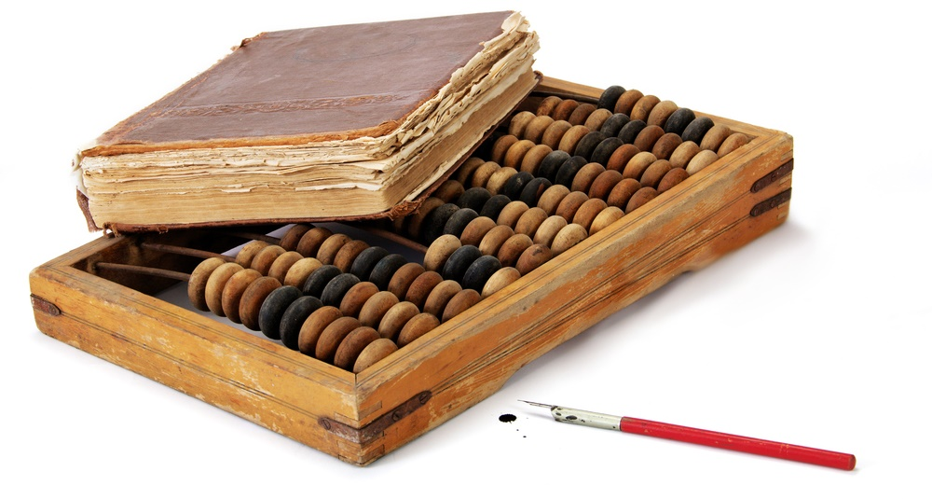
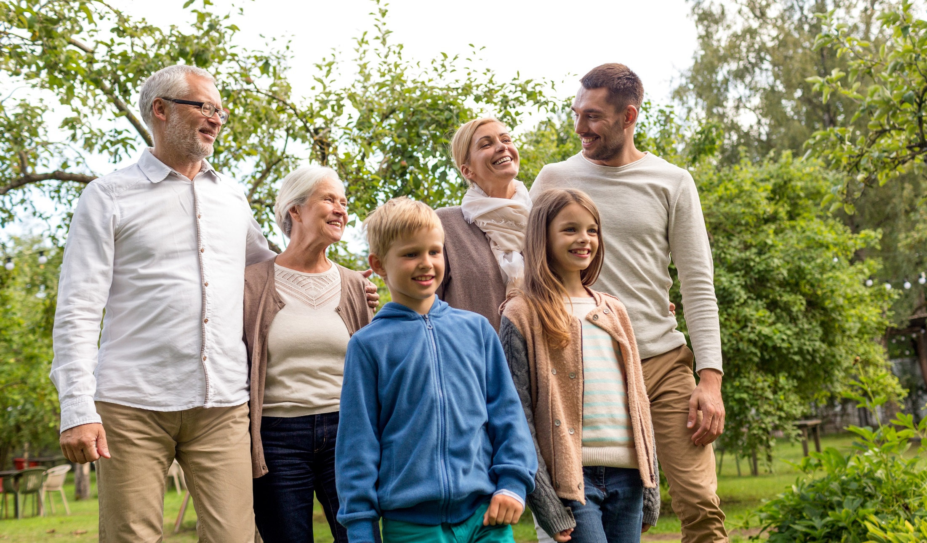
“Māci mums mūsu dienas tā skaitīt, ka mēs gudru sirdi dabūjam!”
(Psalms 90:12)

Slide 3
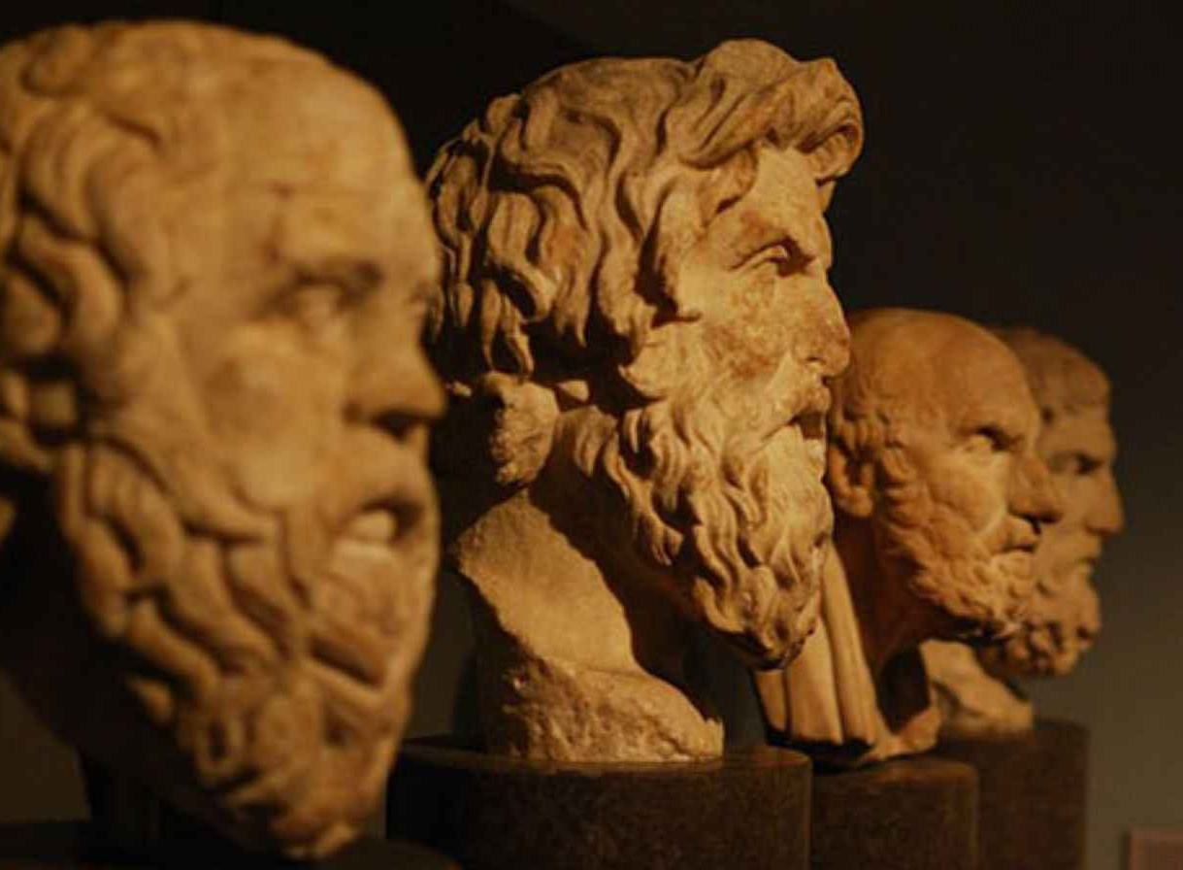
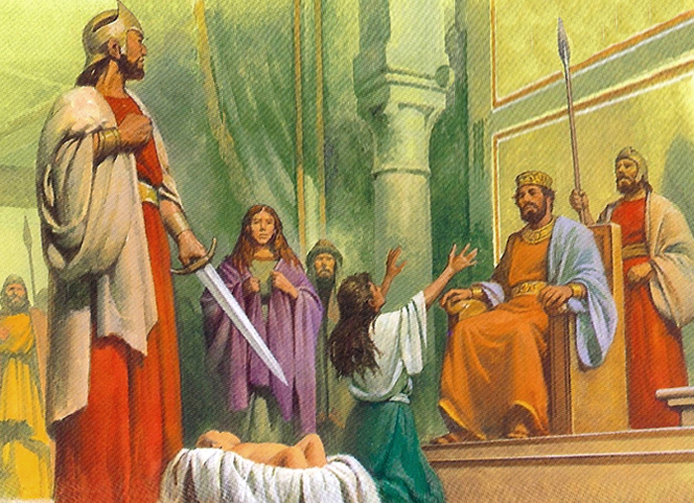
Mēs mēdzam domāt, ka būt gudram, nozīmē būt zinošam kādā zinātnes, filozofijas vai citā jomā.
Tas, kuram ir šīs zināšanas, mēs saucam par gudru, taču gudrība sniedzas tālāk. Tā ietver visu iegūto zināšanu (vai tās būtu maz vai daudz) pareizu pielietošanu.
Kāda ir Bībeles gudrības koncepcija?
Kā apgūt šo gudrību?
Kā to varam pielietot savā ikdienas dzīvē?
Kādi ir ieguvumi rīkojoties saskaņā ar Bībeles gudrību?
Bauslības gudrība (Psalms 119).
Gudrības izcelsme (Psalms 90).
Gudrība pārbaudījumos (Psalms 95. 81. un 105.).
Praktiskā gudrība:
Ceļš uz ļaunumu (Psalms 141).
Taisnas dzīves svētības (Psalms 112 un 128).

Slide 4
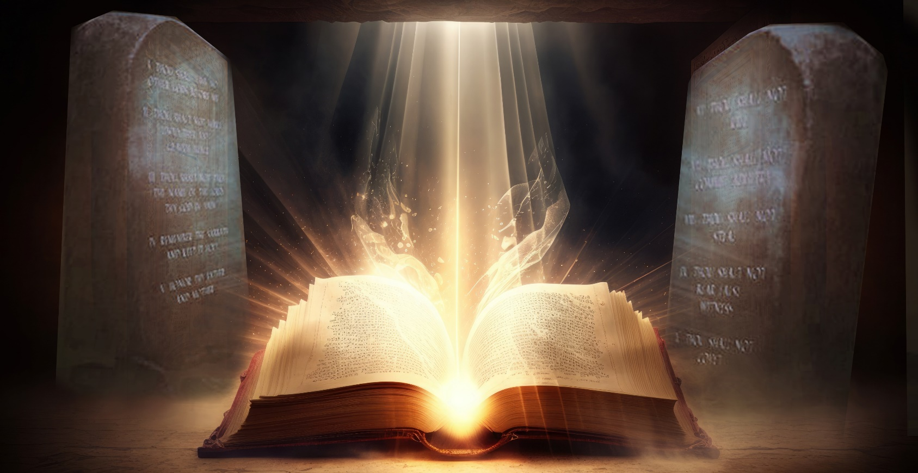
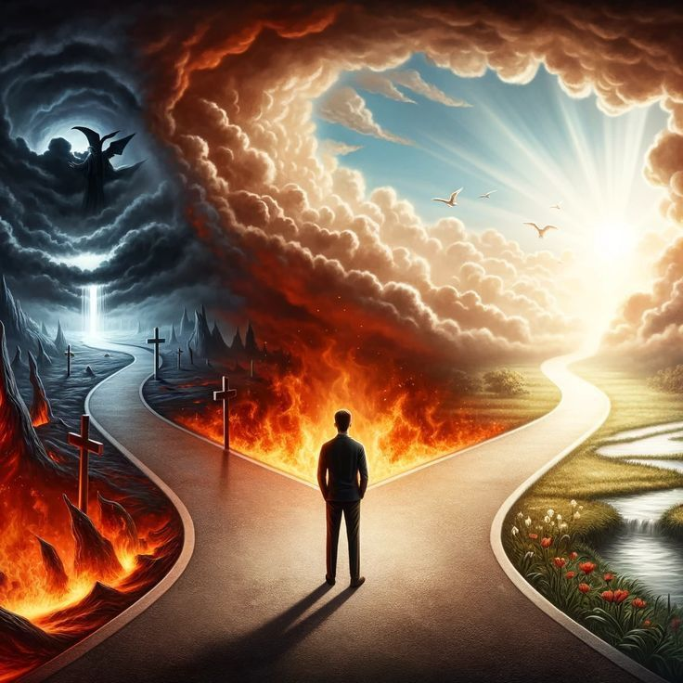
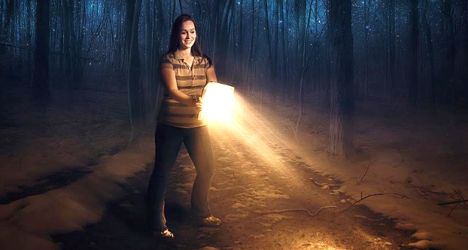
BAUSLĪBAS GUDRĪBA
“Es turu Tavus vārdus savā sirdī, lai negrēkotu pret Tevi.” (Ps.119:11)
119. psalma galvenā tēma ir Dieva baušļi, kas izteikti Viņa Vārdā.
Tāpat kā daudzviet citur Bībelē, arī šajā psalmā dzīve tiek salīdzināta ar ceļu, pa kuru katrs no mums dodas. Šis ceļš var aizvest uz mūžīgo dzīvību vai mūžīgo pazušanu. Kā izvēlēties pareizo ceļu?
Vārds "apgaismo pareizo ceļu" (Ps.119:105) nozīmē: attīra to (Ps.119:9), vada mūsu soļus (Ps.119:133) un pasargā mūs no ļaunā ceļa briesmām (Ps.119:101).
Dzīve saskaņā ar Vārdu, ietver Dieva baušļu ievērošanu (Ps.119:4). Mēs neesam spējīgi to darīt, bet ticam, ka ar Dieva palīdzību, tos pārdomājot, mēs spēsim iegūt arvien lielāku gudrību un spēku, lai ietu šajā likumu ceļā, un tos ievērotu, lai tiktu pasargāti (Ps:119:5-6).
Bauslības ievērošana - tā nav tikai ārēja darbība, bet ietver prāta un sirds attieksmi, kā arī noskaņojumu (Ps.119:7. 148).

Slide 5
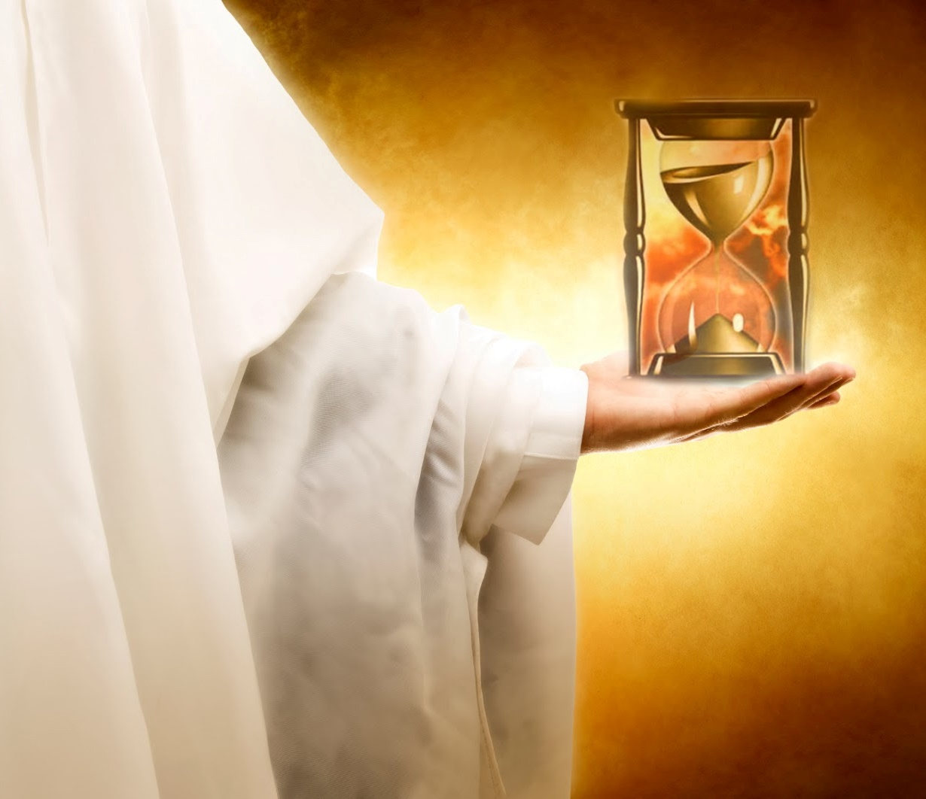
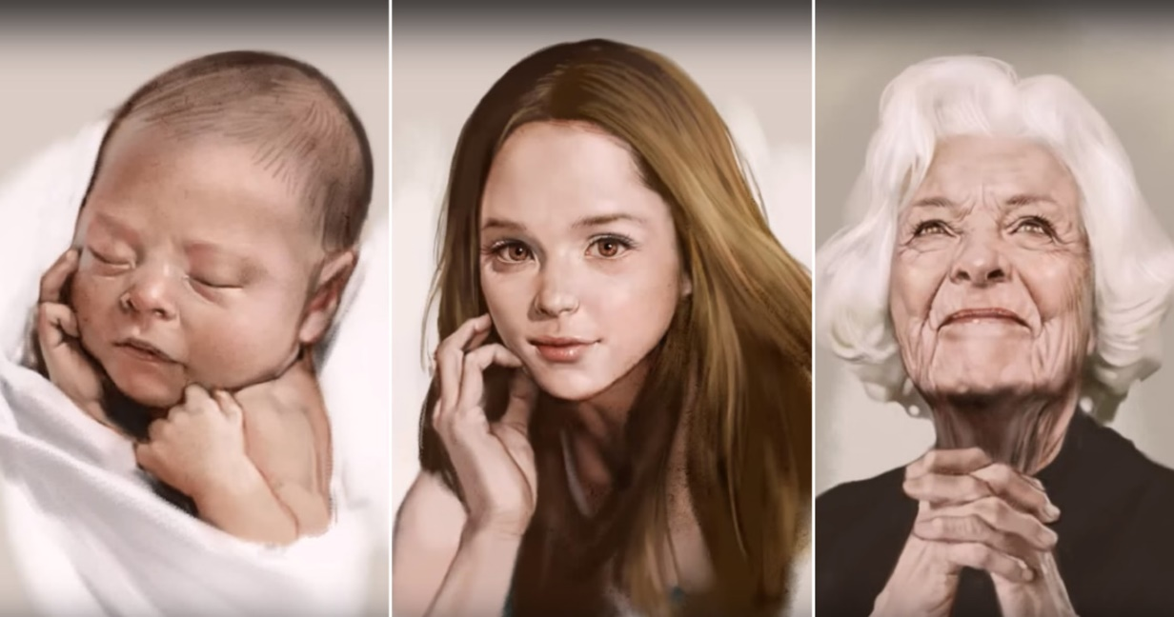
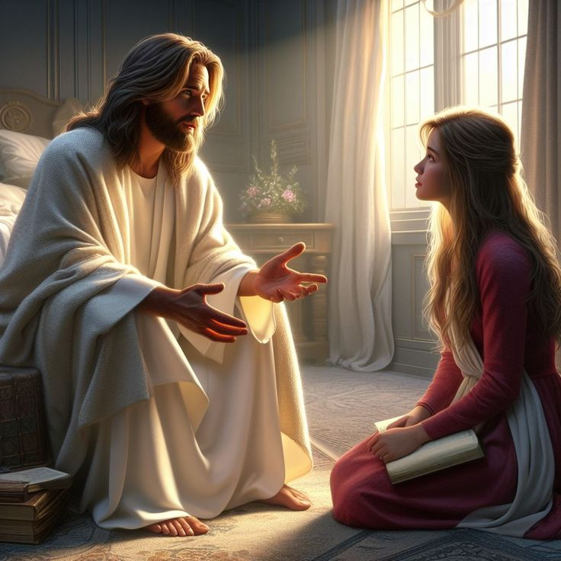
GUDRĪBAS IZCELSME
“Māci mums mūsu dienas tā skaitīt, ka mēs gudru sirdi dabūjam!” (Ps.90:12)
Mēs dzīvojam tikai īsu laiku. Salīdzinot ar Radītāju un mūžību, tā ir tikai kā elpa (Ps.90:2. 4. 9).
Šajā īsajā dzīves laikā mēs atrodamies grēkā, Dieva dusmās (Ps.90:8-11). Tomēr Dievs mums parāda Savu žēlastību, dod iedrošinājumu, un sniedz mums Savu žēlastību (Ps.90:13-14).
Kad ļaujam Dievam mācīt, tad mēs mācāmies "skaitīt savas dienas". Tā iegūstam patiesu gudrību un kļūstam līdzīgi Savam Radītājam, kuru mēs mācāmies bīties un cienīt (Ps.90:12.16; 111:10).
Dievišķā gudrība noved pie grēku nožēlas un tad pie darbiem, kurus Dievs vēlas, lai mēs darām (Ps.90:3.17).

Slide 6
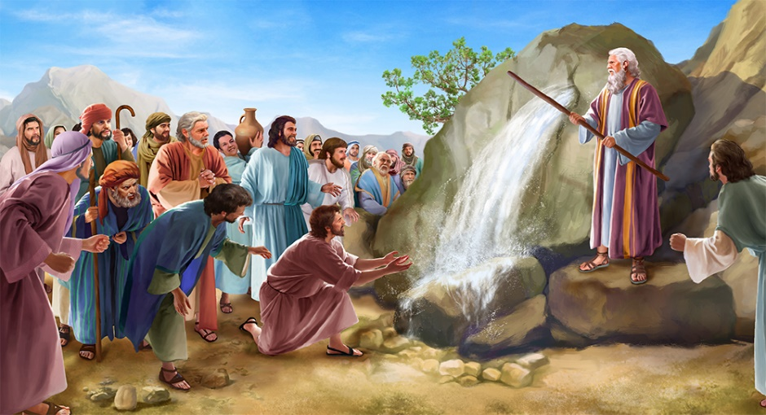
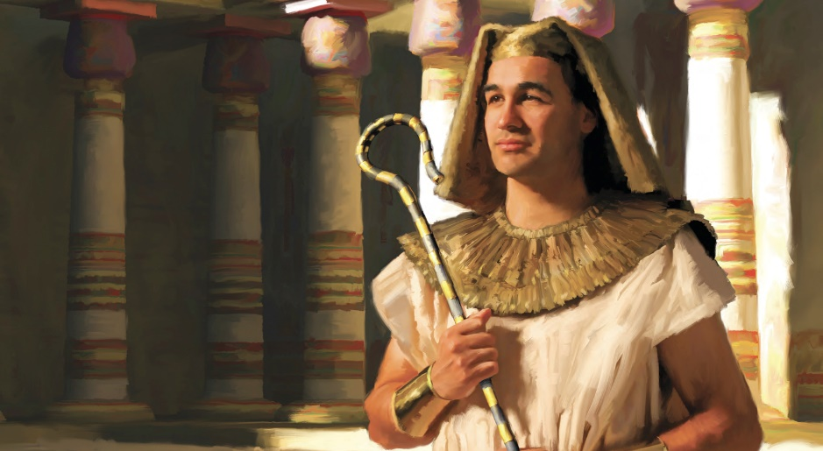
GUDRĪBA PĀRBAUDĪJUMOS
“Kad tu nedienā piesauci Mani, Es tevi atbrīvoju, uzklausīju tevi, tērpies pērkona padebešos; Es tevi pārbaudīju arī pie nesaskaņu ūdeņiem.” (Ps.81:8)
Pie Meribas Israēls pārbaudīja Dievu: "Tie kārdināja To Kungu, sacīdami: "Vai Tas Kungs ir mūsu vidū vai nav? Tomēr, Dieva skatījumā, Viņš bija Tas, kurš pārbaudīja Israēlu (Ps.81:8).
Israēls neizturēja pārbaudījumu, palika spītīgs savā spītībā, sadumpojās, un par to viņi saņēma sodu (Ps.95:8-11). Tomēr Dievs viņiem deva ūdeni, ko lūdza (2.Moz.17:5-6).
Ja viņi būtu rīkojušies gudri, būtu pārbaudījumus izturējuši. Dievs tad caur viņiem būtu varējis darīt lielus brīnumus (Ps. 81:13-16).
Jāzeps bija nonācis bēdās. Viņš bija slims un sāpināts. Tomēr viņš pieņēma gudru lēmumu – vēlējās kalpot Dievam neatkarīgi no apstākļiem (Ps.105:16-18; 1.Moz.39:7-9),
Kad Jāzeps izturēja pārbaudījumu, Dievs viņu paaugstināja (Ps.105:19-21). Viņa gudrība bija tik īpaša, ka faraons viņam uzticēja mācīt viņu vecajiem gudrību, ar kādu Dievs viņu bija apveltījis (Ps.105:22). Caur Jāzepu Dievs deva dzīvību visai Israēla tautai (Ps.105:23).
SASKAROTIES AR PĀRBAUDĪJUMIEM BEZ GUDRĪBAS
GUDRI STĀTIES PRETĪ PĀRBAUDĪJUMIEM

Slide 7
PRAKTISKĀ GUDRĪBA

Slide 8
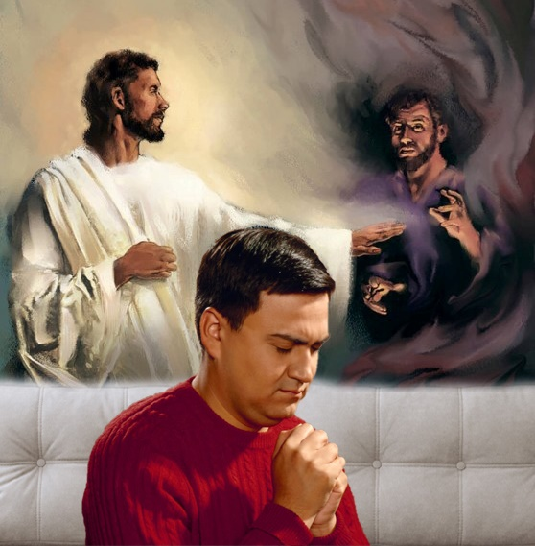
CEĻŠ UZ ĻAUNUMU
“Neļauj manai sirdij griezties uz ļaunu, ka es nedaru grēcīgus darbus kopā ar ļaundariem. No viņu saldumiem es negribu neko baudīt.” (Ps.141:4)
141. psalms ir lūgšana, kad lūdzam Dievu atbrīvot mūs no iekšējiem un ārējiem kārdinājumiem (Ps.141:1-3. 9-10). Savā spēkā mēs nevaram uzvarēt kārdinājumus, jo mūsu sirdī ir nosliece grēkot. Lai spētu pretoties kārdinājumam, mums ir jāmeklē spēks pie Dieva un pēc tā jālūdz.
Psalmi 141:4 un 1:1 parāda mums kārdināšanas procesu:
1) Sirdij ir tieksme uz ļaunu
"Neļauj savai sirdij tiekties uz ļaunu".
2) Tā dara grēku
"nedz staigā grēcinieku ceļus, nedz sēž pāļātāju pulkā ".
3) priecājas par netaisnību
“ļaujiet man neēst no jūsu gardajiem gardumiem."
"Svētīgs tas cilvēks, kas neseko bezdievīgo padomam".
"nedz stāv uz grēcinieku ceļa".
"Viņš nesēž nievātāju pulkā."
Psalmos ir aprakstīts kārdinājuma progresīvais, vilinošais un viltīgais raksturs. Tikai pilnīga paļaušanās uz Kungu var garantēt uzvaru (Ps.141:8-10). Tomēr galīgā uzvara pār grēku vēl ir nākotnē (Ps.1:5-6).

Slide 9
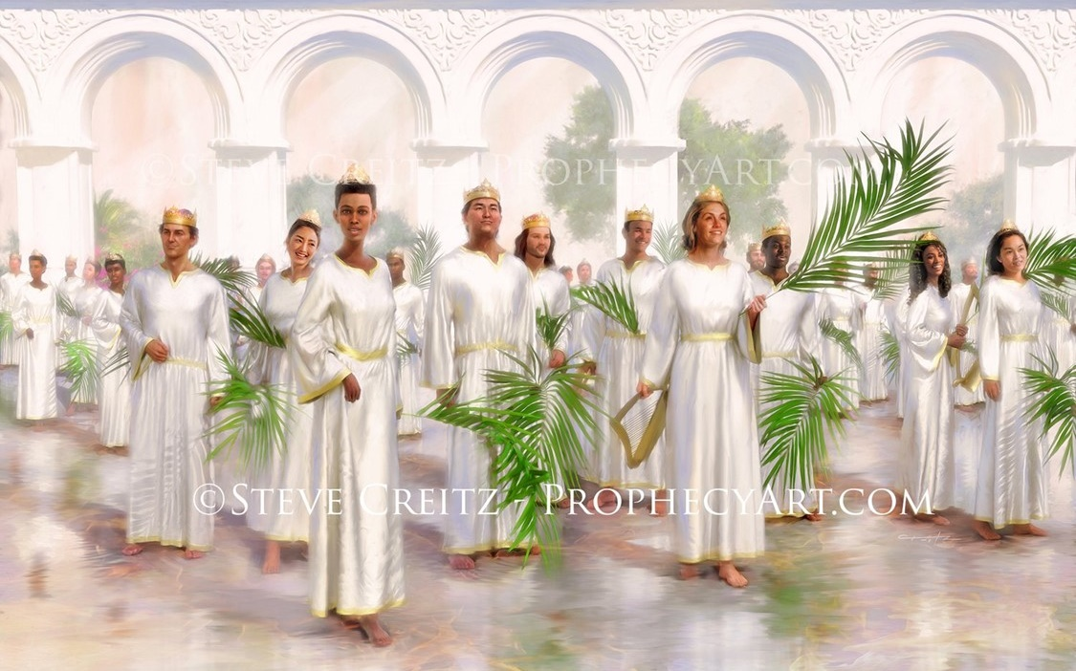
TAISNAS DZĪVES SVĒTĪBAS
“Tiešām, tā ir svētīts tas vīrs, kas bīstas To Kungu.” (Ps.128:4)
Galvenā gudrības funkcija - rīkoties taisnīgi, saskaņā ar Dieva gribu. Kādas svētības mēs saņemsim paklausot?
Tiksim svētīti (Ps.1:1; 112:1; 128:1).
Visi darbi labi izdodas (Ps.1:3; 128:2).
Pēcnācēji būs vareni un spēcīgi (Ps.112:2; 128:3).
Saņemsim labas lietas un bagātību (Ps. 112:3)
Mēs staigāsim Dieva gaismā
(Ps. 112:4)
Mēs labi pārvaldīsim savas lietas (Ps 112:5)
Mēs nekļūdīsimies, un tiksim pieminēti (Ps 112:6).
Nebaidīsimies no sliktām ziņām (Ps. 112:7)
Uzvarēsim savus ienaidniekus (Ps.112:8).
Tiksim paaugstināti godībā (Ps. 112:9)
Pašreizējais konflikts starp labo un ļauno dažkārt neļauj mums izbaudīt visas šīs svētības vai tikai daļēji. Tomēr pienāks laiks, kad mēs varēsim būt pilnībā svētīti Dieva Valstībā.

Slide 10
"Domājot par Dieva darbu, kritušā cilvēka labā, es jūtos ļoti pārsteigta, ka Dievs ņem nožēlojamas, kritušas būtnes un apbruņo tās ar morālu spēku, ka Viņa žēlastība darbojas iekšēji, pārveidojot raksturu un darot cilvēkus derīgus mājvietām, kuras Dievs tiem sagatavo – derīgus Dieva klātbūtnei, derīgus eņģeļu un sadraudzībai ar Dievu. Ak, kā mana sirds ilgojas būt starp tiem, kas staigās ar Jēzu Kristu uz atjaunotās zemes!"
E. G. V. (Viena diena ar Dievu, 18. aprīlis)

